Slide 1

CS1 Task 3 – Design Thinking
Team Green:
Noser Philipp, Drewlow Jonathan, Zoronjic Melisa, Katsiaryna Mlinaric, Manuel Pfister
Technik und Informatik / Medizininformatik

Slide 2

1.Durchgang
1.Scoping
Grundfunktionen unseres Programmes:
Relevante Informationen für eine Behandlung im psychischen Bereich bereitstellen
Terminkalender
Lauffähig auf mobilen Geräten und über PC‘s via Internet Browser
Medikationsmanagement System
User=Sicht: Doktor
Ausserhalb unseres Leistungsumfanges:
Buchhaltung
Medikamentenlagerbewirtschaftung
E-Rezeptausstellung
Notes:
Health Visitor = Gesundheitsbeauftragte (Staat, Bund, etc.)
Health Service Manager = Verantwortlicher Finanzen, tägl. Abläufe Spital*

Slide 3
1.Durchgang
2.Research
Informationsbeschaffung:
Durch Interviews mit den beiden Psychiater Dr. Zaman Taj und Dr. Grossenbacher
Ziel:
Abläufe eines Psychiaters kennen und unsere Software entsprechend den Bedürfnissen anpassen, was innerhalb unseres Lieferumfangs sein wird.

Slide 4

1.Durchgang
3.Synthesize
Dr. med Hans Müller ist 42 Jahre alt und ist Psychiater spezialisiert auf depressive Krankheiten. Er ist in einer Gruppenpraxis tätig in Bern tätig und arbeitet 100%. Er hat eine Ehefrau und 3 Kinder. Er wohnt in Bern. Er beschäftigt sich privat sehr viel mit Psychologie. Er liebt seine Arbeit und ist gerne Psychiater. Technik ist eine seiner Leidenschaften und er würde gerne mit mehr IT in der Praxis arbeiten.

Slide 5
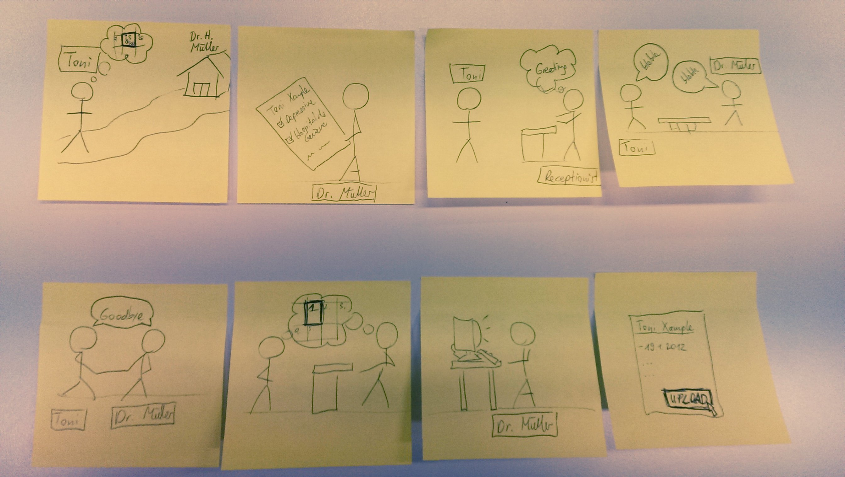

1.Durchgang
4.Design
Storyboard

Slide 6
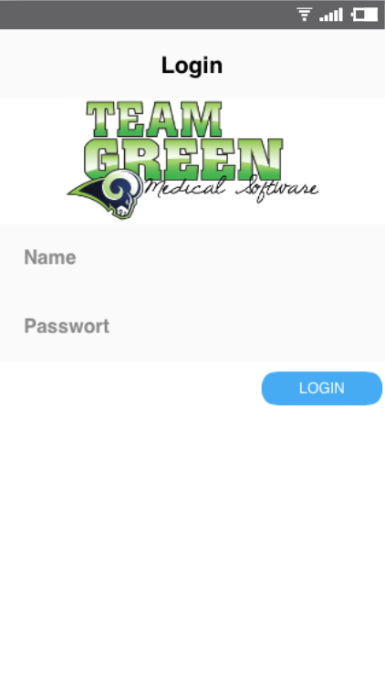
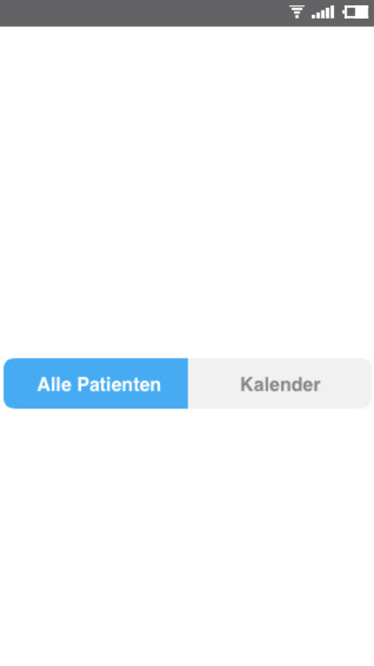
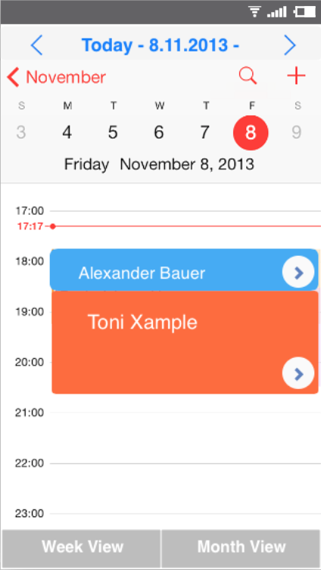

1.Durchgang
5.Prototypen

Slide 7
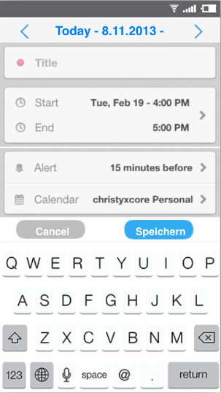
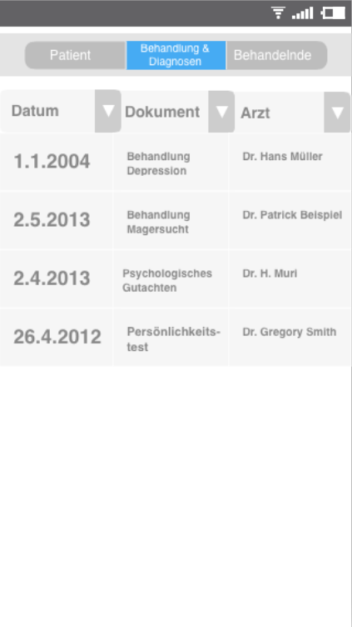
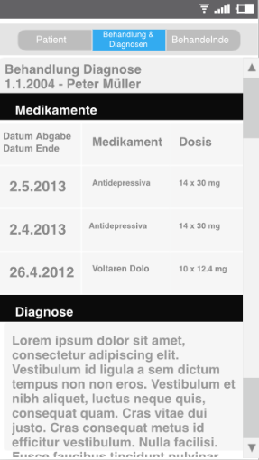
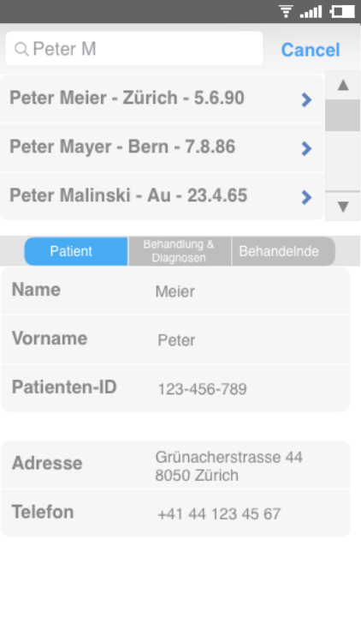
1.Durchgang
5.Prototypen

Slide 8

1.Durchgang
6.Validate
Durchgeführt durch Dr.Mlinaric welcher Hausarzt ist
Ergebnis:
Der Patient darf nicht mehrfach Rezepte für ein verschriebenes Medikament bekommen, selbst wenn er mehrere unterschiedliche Ärzte aufsucht.

Slide 9
2.Durchgang
1.Scoping
Durch erstes Interview vom 15.10. sind wir zu neuen Erkenntnissen gekommen:
->mehr darüber berichtet Melisa
Grundfunktionen unseres Programmes:
Selbe Funktionen wie beim 1.Durchgang
Abgabeschutzfunktion
Ausserhalb unseres Leistungsumfanges:
Selbe Funktionen wie beim 1.Durchgang
Notes:
Health Visitor = Gesundheitsbeauftragte (Staat, Bund, etc.)
Health Service Manager = Verantwortlicher Finanzen, tägl. Abläufe Spital*

Slide 10
2.Durchgang
Interview: Dr. med. Taj Zajman Facharzt FMH für Psychiatrie u. Psychotherapie
Informationen Notfall: Diagnose/Differentialdiagnose, Suizidal, Psychotisch, Medikamente
Personalien nur für formelle Sachen
IV, Spitäler/Leistungserbringer, Sozialarbeiter, sehr selten von anderem Psychotherapeuten
«Krankheitstimeline»
Lebenslauf
Notes:
Health Visitor = Gesundheitsbeauftragte (Staat, Bund, etc.)
Health Service Manager = Verantwortlicher Finanzen, tägl. Abläufe Spital*

Slide 11

Diskussion
An Klasse:
Wie können wir die Daten von IV, Sozialdiensten, Spital/Leistungserbingern in unser System einfliessen lassen?
Ist es machbar oder nicht?

